Slide 1
NO ESTÁS LISTO… EL FUTURO ES OSCURO…

Slide 2
SI NECESITAS AYUDA MENTAL, LLAMA AL IMPOSTOR CON ESTE NÚMERO: 112

Slide 3
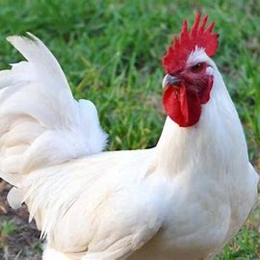
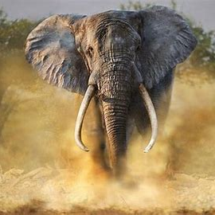
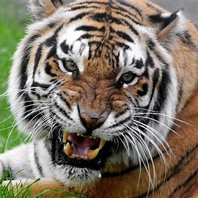
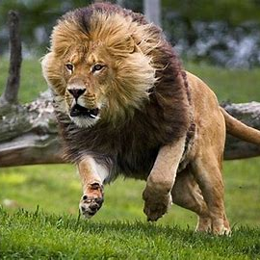
FUTURO ANIMAL
Un león te va a hacer mimir lel
Un tigre te come las entrañas
Un mamut te suspende sociales
Un pollo te asa a la brasa
Nadie te salvará de tu futuro

Slide 4
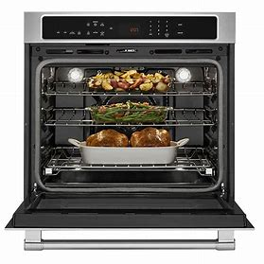
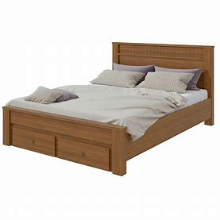
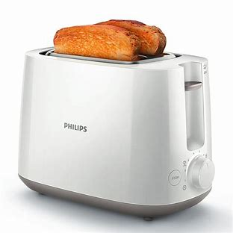
FUTURO INERTE
Una tostadora te va a hacer pan con mantequilla
Un horno te va a hacer burbujitas mientras te quemas a 425º
Un grifo te va a hacer líquido y echarte
Una cama te va a hacer plumitas y mimir encima de ti
Esto también es inevitable

Slide 5
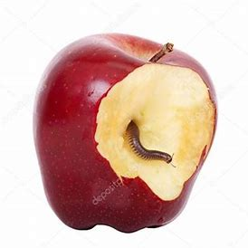
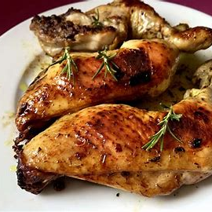
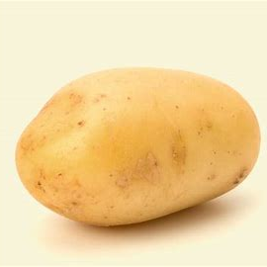
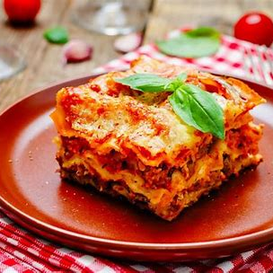
FUTURO ÑAM ÑAM ÑAM
Un pollo te va a hacer pollo
Una manzana tendrá un gusano dentro
Una patata te va a freír y comer
Una lasaña va a hacer que te coma Garfield el gato gocho
Sabes que esto no se evita

Slide 6
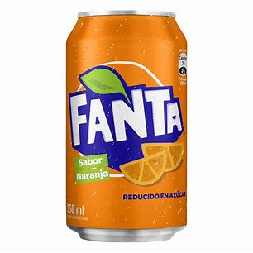
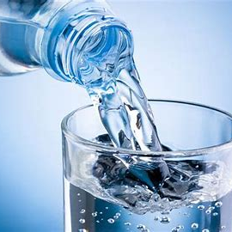
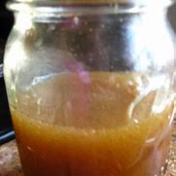
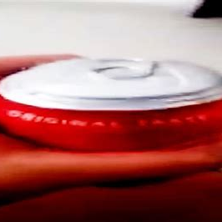
FUTURO GLU GLU GLU
Una Coca-Cola va a hacer COCA COLA ESPUMA!!! PUM
Una Fanta va a anaranjarte y liquidarte y meterte en la lata
Un agua te va a purificar la mente
Un zumo de pollo te va a exprimir como un pollo enzumado
Ya lo sabes, inevitable

Slide 7
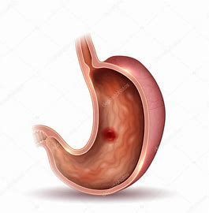
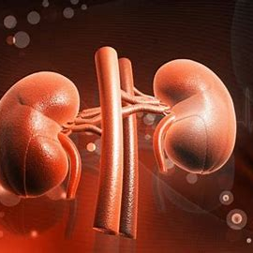
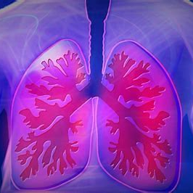
FUTURO ORGANISMO
El corazón va a dejar de latir
Los pulmones van a absorber dióxido de carbono
Los riñones van a comer waste products
El estómago no va a disolver las patatas ni el pollo
YA SABES QUE ES INEVITABLE, AAAAAAAAA

Slide 8
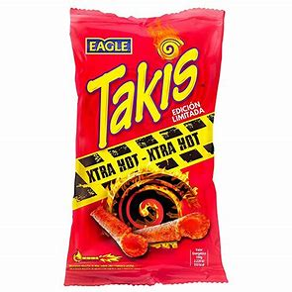
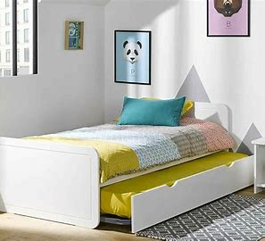
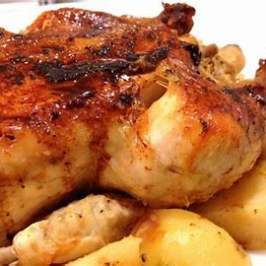
FUTURO la vida
Vas a mimir 25h/día
Vas a comer pollo todos los días
Vas a beber pollo exprimido todos los días
Vas a trabajar en el Chinitos, en McDonalds o en Takis Corp.

